Slide 1


P R O Y E C T O
S A G I R E D
SISTEMA ASISTENTE PARA GESTION INTEGRAL DEL RIESGO, DE EMERGENCIAS Y DE DESASTRES
SISTEMA DE CENTRAL DE ALARMA

Slide 2


P R O Y E C T O
S A G I R E D
OBJETIVO GENERAL
N I V E L R E S P O N D I E N T E S
Desarrollar un programa informático que asista la atención de llamadas telefónicas que se reciban en la Central de Alarmas de un Cuartel de Bomberos Voluntarios y que permita la activación de sistemas que complementan la respuesta a la emergencia desde la sede del Cuartel.

Slide 3
P R O Y E C T O
S A G I R E D
OBJETIVOS ESPECÍFICOS
N I V E L R E S P O N D I E N T E S
Determinar etapas de procesos para la conformación del Programa a partir del desempeño de una Organización de Emergencia, Asociación de Bomberos Voluntarios, como primer Servicio Público de respuesta en diversas emergencias.

Slide 4
P R O Y E C T O
S A G I R E D
OBJETIVOS ESPECÍFICOS
N I V E L R E S P O N D I E N T E S
Establecer con una Institución de Bomberos Voluntarios como caso testigo, la viabilidad de un trabajo en conjunto para el desarrollo del proyecto.

Slide 5
P R O Y E C T O
S A G I R E D
OBJETIVOS ESPECÍFICOS
N I V E L R E S P O N D I E N T E S
Establecer con un profesional en informática la viabilidad de elaboración de un programa que asista a la respuesta a la emergencia de la organización caso testigo.

Slide 6
P R O Y E C T O
S A G I R E D
OBJETIVOS ESPECÍFICOS
N I V E L R E S P O N D I E N T E S
Colectar los datos necesarios con trabajo de campo

Slide 7
P R O Y E C T O
S A G I R E D
OBJETIVOS ESPECÍFICOS
N I V E L R E S P O N D I E N T E S
Desarrollar el programa para la carga de datos y con ello la generación de programa para el despacho de la respuesta a la emergencia.

Slide 8



ETAPA NIVEL RESPONDIENTES

Slide 9
P R O Y E C T O
S A G I R E D
ETAPA NIVEL RESPONDIENTES
N I V E L R E S P O N D I E N T E S
TOMA DE DATOS
ACTIVACIÓN
DE
ALERTHOR
ACTIVACIÓN DE ALARMA RADIAL
ACTIVACIÓN DE SIRENAS
YA SEAN INTERNA O EXTERNA O AMBAS
INFORMACIÓN EN PANTALLA
APERTURA DE PORTONES

Slide 10


P R O Y E C T O
S A G I R E D
ETAPA NIVEL RESPONDIENTES
N I V E L R E S P O N D I E N T E S
SAGIRED
ACTIVACIÓN
GENERAL DE
ALARMAS

Slide 11


P R O Y E C T O
S A G I R E D
ETAPA NIVEL RESPONDIENTES
N I V E L R E S P O N D I E N T E S
REGISTRA HORA DE LLAMADA
VISUALIZACIÓN DE NUMERO QUE LLAMA
INICIO DE ALARMA
DETERMINACIÓN DE EMERGENCIA
ACTIVACIÓN DE ALARMAS

Slide 12

P R O Y E C T O
S A G I R E D
INGRESO DE LLAMADA
N I V E L R E S P O N D I E N T E S
NUMERO LLAMANTE
42006523
¿ES EMERGENCIA?
SI
NO

Slide 13
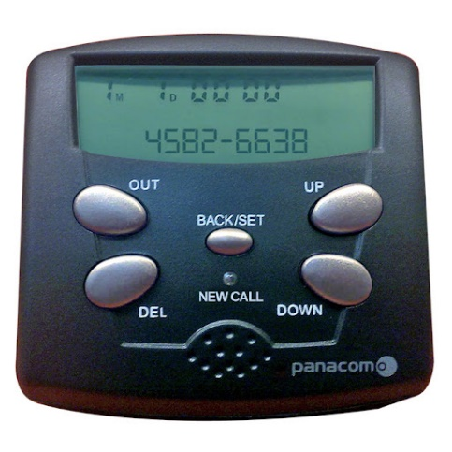
P R O Y E C T O
S A G I R E D
INGRESO DE LLAMADA
N I V E L R E S P O N D I E N T E S
NUMERO LLAMANTE
42006523

Slide 14
P R O Y E C T O
S A G I R E D
INGRESO DE LLAMADA
N I V E L R E S P O N D I E N T E S
NUMERO LLAMANTE
42006523
¿ES EMERGENCIA?
SI
NO

Slide 15
P R O Y E C T O
S A G I R E D
NUMERO LLAMANTE
42006523
13:50
N I V E L R E S P O N D I E N T E S
INCENDIO DE VIVIENDA

Slide 16
P R O Y E C T O
S A G I R E D
NUMERO LLAMANTE
42006523
13:50
N I V E L R E S P O N D I E N T E S
INCENDIO DE VIVIENDA
DE VEHICULO
DE COMERCIO
DE BASURA
DE ÁRBOL

Slide 17
P R O Y E C T O
S A G I R E D
NUMERO LLAMANTE
42006523
13:50
N I V E L R E S P O N D I E N T E S
INCENDIO DE VIVIENDA
QTH
CALLE
NÚMERO
850
15
INTERSECCIÓN
MOSCONI

Slide 18
P R O Y E C T O
S A G I R E D
NUMERO LLAMANTE
42006523
13:50
N I V E L R E S P O N D I E N T E S
INCENDIO DE VIVIENDA
QTH
CALLE
NÚMERO
850
15
INTERSECCIÓN
MOSCONI

Slide 19
P R O Y E C T O
S A G I R E D
NUMERO LLAMANTE
42006523
13:50
N I V E L R E S P O N D I E N T E S
INCENDIO DE VIVIENDA
INDIQUE TIPO DE ALARMA
EXTERNA
INTERNA
AMBAS

Slide 20
P R O Y E C T O
S A G I R E D
ETAPA NIVEL RESPONDIENTES
N I V E L R E S P O N D I E N T E S
ALERTHOR
ALARMA POR RADIO
ACTIVACION DE ALARMA
EXTERNA
ALARMA SONORA
CARTELERIA INTERNA
APERTURA DE PORTONES

Slide 21
P R O Y E C T O
S A G I R E D
ETAPA NIVEL RESPONDIENTES
N I V E L R E S P O N D I E N T E S
ALARMA SONORA
ACTIVACION DE ALARMA
INTERNA
CARTELERIA INTERNA
APERTURA DE PORTONES

Slide 22
P R O Y E C T O
S A G I R E D
ETAPA NIVEL RESPONDIENTES
N I V E L R E S P O N D I E N T E S
ALERTHOR
ALARMA POR RADIO
INTERNA
ACTIVACION DE AMBAS ALARMAS
ALARMAS SONORAS
EXTERNA
CARTELERIA INTERNA
APERTURA DE PORTONES

